Slide 1
近代物理学选讲
河北工业大学
应用物理系
张 辉

Slide 2
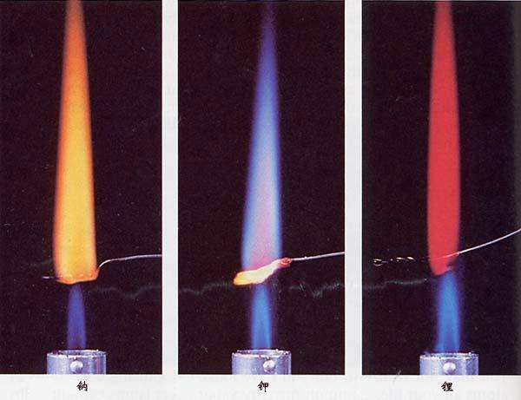
第九讲 碱金属原子

Slide 3
第九讲 碱金属原子
9.1碱金属原子的光谱
回顾氢原子量子力学描述
主量子数n与能量量子化
角量子数l和角动量量子化
磁量子数m和空间量子化

Slide 4
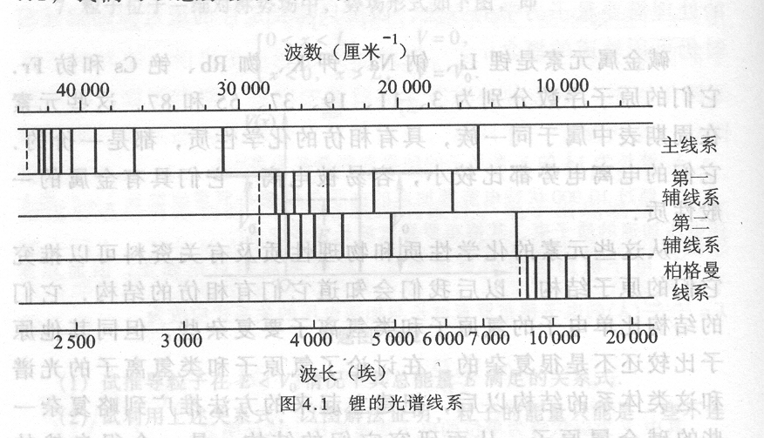
第九讲 碱金属原子
9.1碱金属原子的光谱
各个碱金属原子的光谱具有相似的结构，光谱线也类似于氢原子光谱，可分成几个线系，一般观察到的有四个线系，分别称为主线系、第一辅线系(或称漫线系、第二辅线系(或称锐线系)和柏格曼系(基线系)。
锂原子的光谱线系

Slide 5
第九讲 碱金属原子
9.1碱金属原子的光谱
（1）主线系（the principal series）：
谱线最亮，波长的分布范围最广，第一呈红色，其余均在紫外。
（2）第一辅线系（漫线系the diffuse series）：
在可见部分，其谱线较宽，边缘有些模糊而不清晰，故又称漫线系。
（3）第二辅线系（锐线系the sharp series）：
第一条在红外，其余均在可见区，其谱线较宽，边缘清晰，故又称锐线系。锐线系和漫线系的系限相同，所以均称为辅线系。
（4）柏格曼系（基线系the fundamental series）：
波长较长，在远红外区，它的光谱项与氢的光谱项相差很小，又称基线系。

Slide 6
第九讲 碱金属原子
9.1碱金属原子的光谱
原子实极化和轨道贯穿
-e
价电子与原子实
Li：Z=3=2×1²+1
Na：Z=11=2×(1²+2²)+1
K： Z=19=2×(1²+2²+2²)+1
Rb：Z=37=2×(1²+2²+3²+2²)+1
Cs：Z=55=2×(1²+2²+3²+3²+2²)+1
Fr：Z=87=2×(1²+2²+3²+4²+3²+2²)+1
+Ze
(Z-1)e
共同之处：最外层只有一个电子⇒价电子
其余部分和核形成一个紧固的团体⇒原子实
碱金属原子：带一个正电荷的原子实+一个价电子
H原子：带一个正电荷的原子核+一个电子
首先是基态不同-Li、Na、K、Rb、Cs、Fr的基态依次为：2s、3s、4s、5s、6s、7s。
其次是能量不同

Slide 7
第九讲 碱金属原子
9.1碱金属原子的光谱
原子实极化和轨道贯穿
原子实是一个球形对称的结构，它里边的原子核带有Ze正电荷和（Z-1）e负电荷，在原子最外层运动的价电子好象是处在一个单位正电荷的库仑场中，当价电子运动到靠近原子实时，由于价电子的电场作用，原子实中带正电的原子核与带负电的电子的中心会发生微小的偏移，于是负电的中心不再在原子核上，形成一个电偶极子。这就是原子实的极化
l较小的轨道偏心率较大，离原子实近，引起较大极化，能量影响较大；
l较大的轨道偏心率较小，离原子实远，引起较小极化，能量影响较小

Slide 8
第九讲 碱金属原子
9.1碱金属原子的光谱
原子实极化和轨道贯穿
当电子运动的轨道偏心率很大时，在轨道的不同部分，接近原子实的那部分轨道可能会穿入原子实，因而价电子在轨道的不同位置感受到的有效电荷可能不同。当价电子在远离原子实的轨道上时，价电子感受到的原子实有效电荷为1，这时只有原子实的极化效应对能级产生影响，与氢能级接近；而当价电子处在穿过原子实的那部分轨道上时，原子实对它的有效电荷大于1.

Slide 9
第九讲 碱金属原子
9.1碱金属原子的光谱
碱金属的光谱项
类氢粒子能级：
使用有效核电荷Z*代替Z

Slide 10
第九讲 碱金属原子
9.1碱金属原子的光谱
Li原子光谱各线系的波数公式
主线系
第一辅线系
第二辅线系
柏格曼系

Slide 11
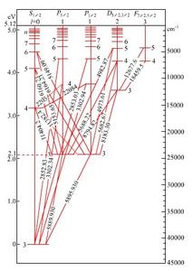
第九讲 碱金属原子
9.1碱金属原子的光谱
Na原子光谱各线系的波数公式
主线系
第一辅线系
第二辅线系
柏格曼系

Slide 12
第九讲 碱金属原子
9.2 电子的自旋与磁矩
电子轨道运动的磁矩
轨道角动量
电子运动产生的磁矩
假定电子运动圆频率为ω，轨道半径r，运动速度v
则电流值
利用

Slide 13
第九讲 碱金属原子
9.2 电子的自旋与磁矩
斯特恩-格拉赫实验
两条细痕
两个
两个
角动量量子化
偶数条纹与奇数理论的矛盾无从解决

Slide 14
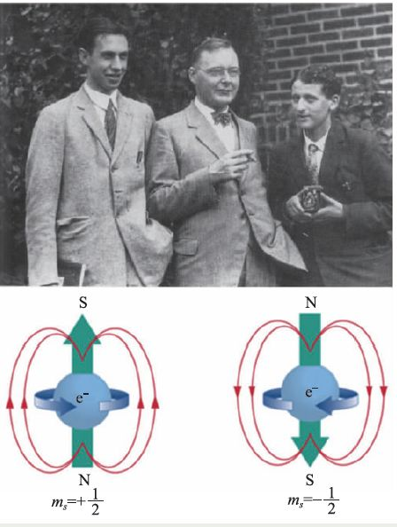
第九讲 碱金属原子
9.2 电子的自旋与磁矩
电子的自旋与自旋磁矩
电子自旋的假设：每个电子都具有自旋的特性，由于自旋而具有自旋角动量 和自旋磁矩 ，自旋角动量量子数s。
自旋角动量：
外场方向投影：
共2个

Slide 15
第九讲 碱金属原子
9.2 电子的自旋与磁矩
电子的自旋与自旋磁矩
自旋磁矩：
其在空间任意方向的投影为：
共两个⇒偶数,与实验结果相符

Slide 16
第九讲 碱金属原子
9.2 电子的自旋与磁矩
轨道磁矩与自旋磁矩
轨道磁矩：
自旋磁矩：
其中g_{l} 和g_{s}分别是轨道和自旋g因子，也称为朗德因子
只考虑轨道角动量时 g_{j}=1
只考虑自旋角动量时 g_{j}=2

Slide 17
第九讲 碱金属原子
9.3 原子的总角动量
轨道角动量：
自旋角动量：
总角动量：
当l＞s时，共2s+1个值
当l＜s时，共2l+1个值
例如：当l=1时，j₁=1+1/2=3/2，j₂=1-1/2=1/2

Slide 18
第九讲 碱金属原子
9.3 光谱的精细结构
原子的总角动量

Slide 19
第九讲 碱金属原子
9.3 光谱的精细结构
原子的总磁矩

Slide 20
第九讲 碱金属原子
9.3 光谱的精细结构
自旋-轨道的相互作用
电子由于自旋运动而具有自旋磁矩：
具有磁矩的物体在外磁场中具有磁能：
电子绕原子实的轨道运动等效成一个电流，也可看成原子实绕电子运动，在电子处产生一个磁场，电子的自旋磁矩在这个磁场中将具有势能U。

Slide 21
第九讲 碱金属原子
9.3 光谱的精细结构
自旋-轨道的相互作用
原子实在电子处产生的电流：
在电子处产生的磁感应强度：
写成矢量形式

Slide 22
第九讲 碱金属原子
9.3 光谱的精细结构
自旋-轨道的相互作用
将其变换至原子实坐标，并考虑相对论效应，乘以因子1/2作为修正：
该磁场与电子自旋磁矩的相互作用能：
自旋-轨道耦合能(Spin-Orbit interaction)
在量子力学中，应把△El, s看作算符，添加到原来的哈密顿算符当中，因此，应对上式求相应的平均值

Slide 23
第九讲 碱金属原子
9.3 光谱的精细结构
自旋-轨道的相互作用

Slide 24
第九讲 碱金属原子
9.3 光谱的精细结构
碱金属能级分裂和光谱的精细结构
碱金属能级：
考虑自旋-轨道相互作用：
当n和l确定后，能级确定。E仅取决于j，且为两个值j₁=l+1/2，j₂=l-1/2，意味着原来一个能级分裂为两个子能级，称为双重能级。
双重能级能隙：

Slide 25
第九讲 碱金属原子
9.3 光谱的精细结构
碱金属能级分裂和光谱的精细结构
碱金属能级精细结构的特点
能隙随原子序数Z增大而增大
n²S_{1/2}能级不存在精细结构，但仍保留多重度2的写法
2²P_{3/2}
对同一原子，随n和l增大，双层能级能隙迅速减小，精细谱线迅速靠近
双重能级中，具有较高j值的能级，能量较高
2P
能级跃迁遵从∆l=±1， ∆j=0，±1
2²P_{1/2}

Slide 26
第九讲 碱金属原子
9.3 光谱的精细结构
碱金属原子态符号
如

Slide 27
第九讲 碱金属原子
9.3 光谱的精细结构
Li原子能级的跃迁
主线系
第一辅线系
第二辅线系
柏格曼系

Slide 28
第九讲 碱金属原子
9.3 光谱的精细结构
氢原子光谱的精细结构
在考虑相对论质量效应修正、自旋-轨道相互作用和达尔文项修正之后，氢原子能量为
将会造成劈裂后的能级，有部分是简并的，进而影响到光谱线，表现出来就是光谱线重合
比如 ， ，……
和
和

Slide 29
第九讲 碱金属原子
9.3 光谱的精细结构
氢原子光谱的精细结构
n=3
n=2

Slide 30
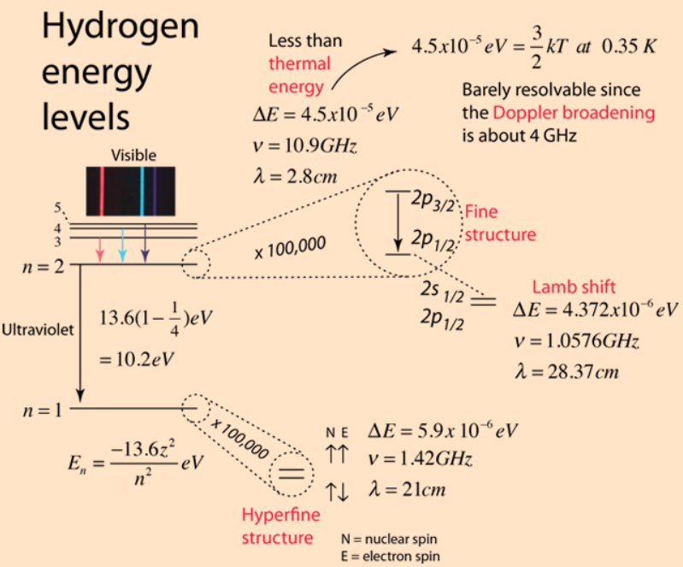
第九讲 碱金属原子
9.3 光谱的精细结构
兰姆位移——2²S_{1/2}和2²P_{1/2}不简并
高分辨率观测下
2²S_{1/2}比2²P_{1/2} 高1000MHz

